Slide 1

The X Tree
Adriana Fabiola Gutiérrez Montoya
Ciencia de la Computación
Universidad Católica San Pablo

Slide 2
eXtended node tree
-Estructura de índice, soporta procesamiento de consultas de datos de alta dimensión.
-Soporta no sólo point data sino también data espacial extendida.
-Utiliza el concepto de regiones superpuestas
-Además de proveer una organización de directorio, utiliza de manera más eficiente la memoria principal

Slide 3
¿Por qué elegí esta estructura?

Slide 4
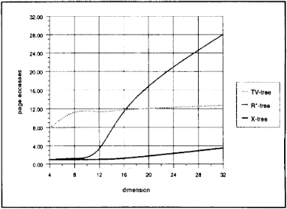
Resultados

Slide 5
Gracias

